Slide 1
Fondation Louis Vuitton
Sommaire :
Livrable 1 : Feuille de route
Livrable 2 : journal de bord
Livrable 3 : affiche et programme
Livrable 4: présentation du site
Conclusion sur l'aboutissement du projet .

Slide 2
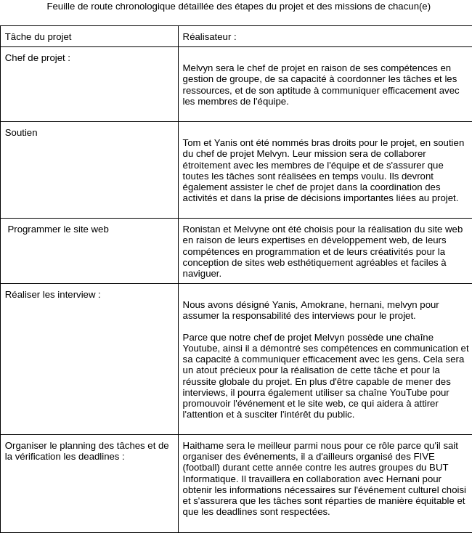
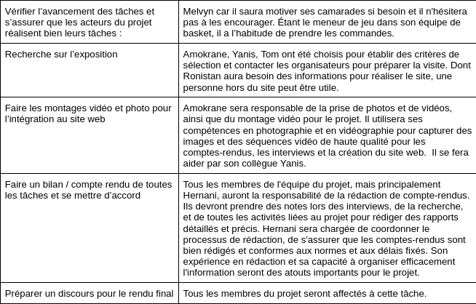
Livrable 1 : la feuille de route
Feuille de route réalisé par Yanis, Tom et Amokrane

Slide 3
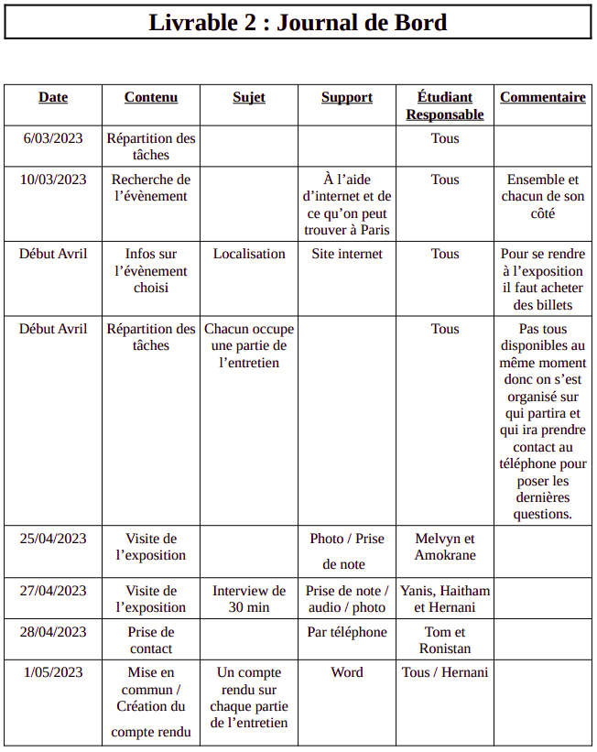
Livrable 2 : journal de bord

Slide 4
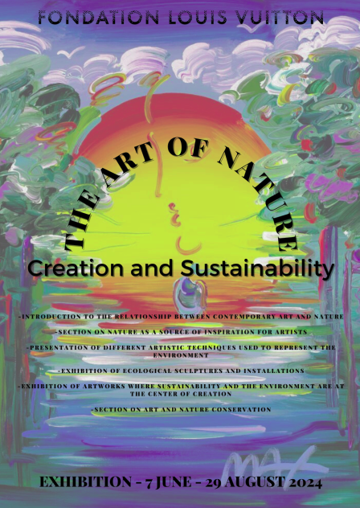
Livrable 3 : L’affiche de 2024
Suite à de nombreuses recherches sur l’actualité, l’art et les valeurs de la Fondation Louis Vuitton, nous avons réalisé cette affiche imaginant une exposition pour 2024
Cette affiche a été réalisé à l’aide de Canva par Melvyn
L’oeuvre de fond est : The Rainforest Foundation de Max Peter
Recherches :
https://www.grunart.com/rainforest-foundation-by-peter-max/
https://books.openedition.org/editionscnrs/10888?lang=fr
https://www.radiofrance.fr/franceculture/podcasts/l-art-est-la-matiere/eco-creation-3892797
https://blog.artsper.com/fr/la-minute-arty/comment-la-durabilite-sintegre-t-elle-dans-le-processus-creatif-des-artistes/

Slide 5
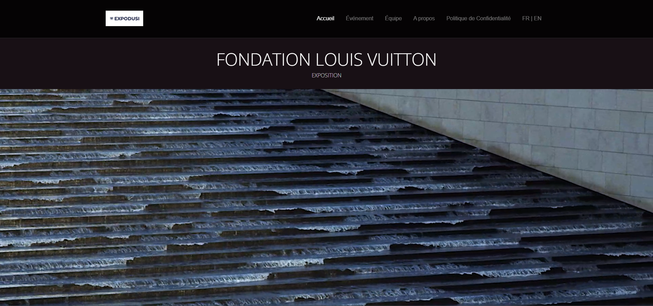
Livrable 4 :
Présentation du site réalisé par Ronistan aidé par Amokrane Yanis Hernani et guidé par Melvyn
https://github.com/nyvlemyt/SAE_2.06/tree/main/Site/Expodusi_-_Livrable_4

Slide 6
Bilan du projet
1.Les avantages et inconvénients du travail en équipe : les dispositions,les accords …
2.gestion du temps et du rythme de travail
3.

